Slide 1
Малый бизнес. Проблемы становления и развития
Подготовила: Бузулукская А.А.

Slide 2
Предпринимательство (бизнес)
Под предпринимательством понимается инициативная деятельность граждан и юридических лиц, независимо от формы собственности, направленная на получение чистого дохода путем удовлетворения спроса на товары (работы, услуги), основанная на частной собственности либо на праве хозяйственного ведения государственного предприятия
Предпринимательская деятельность осуществляется от имени, за риск и под имущественную ответственность предпринимателя

Slide 3
Условия отнесения субъектов к категории малого предпринимательства
доля в уставном капитале коммерческой организации, принадлежащая одному или нескольким юр. лицам, не являющимся субъектами малого предпринимательства, не превышает 25%
доля участия государства, субъектов РФ, общественных и религиозных организаций или каких - либо фондов также не превышает 25%
доля участия иностранных юр. лиц и (или) юр. лиц, не являющихся субъектами малого и среднего предпринимательства, не превышает 49 %

Slide 4
Классификация бизнеса
 | Микропредприятие | Малое предприятие | Среднее предприятие | Крупное предприятие
Годовой доход | до 120 млн рублей | до 800 млн рублей | до 2 млрд рублей | от 2 млрд рублей
Численность работников | до 15 человек | 16⁠—⁠100 человек | 101⁠—⁠250 человек, для гостиничного бизнеса и производства питания — до 1500 | от 251 человека, для гостиничного бизнеса и производства питания — от 1501
Малый бизнес – основа современной модели экономики. Он обеспечивает основные конкурентные преимущества экономики рыночного типа, придает необходимую гибкость рыночному механизму, создает предпосылки для развития экономки, формируя, с одной стороны, конкурентную среду, с другой – создание основных нововведений.

Slide 5
Критерии отнесения к категории малого предпринимательства
Категория субъекта малого или среднего предпринимательства определяется в соответствии с наибольшим по значению условием:
доля в собственности
среднесписочная численность
предельный доход

Slide 6
Критерии отнесения организаций к субъектам малого предпринимательства
Категория субъекта МСП для индивидуальных предпринимателей, не привлекавших для осуществления предпринимательской деятельности в предшествующем календарном году наемных работников, определяется в зависимости от величины полученного дохода
Вновь созданные юридические лица и вновь зарегистрированные индивидуальные предприниматели, а также индивидуальные предприниматели, применяющие только патентную систему налогообложения, относятся к микропредприятиям.

Slide 7
Виды малых предприятий (по стратегии)
1. Коммутанты – взаимодействуют с крупными предприятиями, будучи связанными с ними производственными связями, осуществляя изготовление отдельных деталей для крупного производства или промежуточной сборки.
В этом случае они находятся в определённой зависимости от крупного производства и не имеют большой степени свободы в выборе деятельности

Slide 8
Виды малых предприятий (по стратегии)
2. Патиенты – самостоятельные предприятия, которые выпускают одежду, обувь, продукты питания, осуществляют ремонтные и строительные работы, т.е. работают на локальных рынках сбыта.
Благодаря своей мобильности и специализации могут конкурировать с крупными предприятиями

Slide 9
Виды малых предприятий (по стратегии)
3. Эксплеренты – инновационные предприятия, ведущие исследовательские работы в области высоких технологий, занимаются научными конструкторскими разработками, предлагая свои продукты интеллектуальной деятельности (опытные образцы, программы, технические новинки и т.д.) крупным предприятиям

Slide 12
Формирование малого бизнеса
По данным статистики ЕМИСС (единая межведомственная информационно-статистическая система) доля малого предпринимательства в валовом внутреннем продукте России составляет около 20 %. Это низкий показатель, так как в зарубежных странах данный показатель в 3 раза больше.
Проблемы, возникающие у предприятий малого предпринимательства, очень дифференцированы и зависят от сферы деятельности конкретной отрасли. Сегодня реализуется обширный комплекс программ поддержки малого предпринимательства от государства

Slide 14
Развитие малого предпринимательства
Важным аспектом для формирования роли малого предпринимательства является усиление предпринимательского духа среди перспективных и инициативных молодых людей. Для этого территориально по субъектам РФ осуществляется программа «Ты – предприниматель», которая способствует реализации потенциала, развитию талантов и возможностей. Программа поддерживается государством. Помимо этого, рассматривается разработка аналогичных программ в рамках школьных учреждений.

Slide 15
Развитие малого предпринимательства
Для построения стабильно-развивающейся экономики в стране, необходимо эффективное поддержание жизнедеятельности сегмента малого бизнеса.
Существующие на данном этапе развития малого предпринимательства проблемы, связанные с неблагоприятной экономической обстановкой, административными барьерами, снижением потребительского спроса, нехваткой средств, финансовой нагрузкой, активно рассматриваются государством и регулируются путем введения мер государственной поддержки.
Продолжая, непосредственно реализовывать новые преобразования, и поддерживая уже существующие, возможно добиться продвижения в сфере малого предпринимательства, и тем самым, улучшения экономического положения.

Slide 16
Перспективы развития малого предпринимательства
Вероятнее всего, большие перспективы для развития малого предпринимательства в России будут у фирм, которые реализуют или производят товары первой необходимости. Также большие перспективы у малых предприятий, оказывающих различные виды услуг населению.
В целом, государство предпринимает соответствующие шаги для помощи сфере малого предпринимательства:
Компенсация затрат на регистрацию бизнеса
Льготное кредитование и субсидирование
Бизнес-обучение
Внедрение онлайн-сервисов для упрощения подачи отчетности и др.

Slide 18
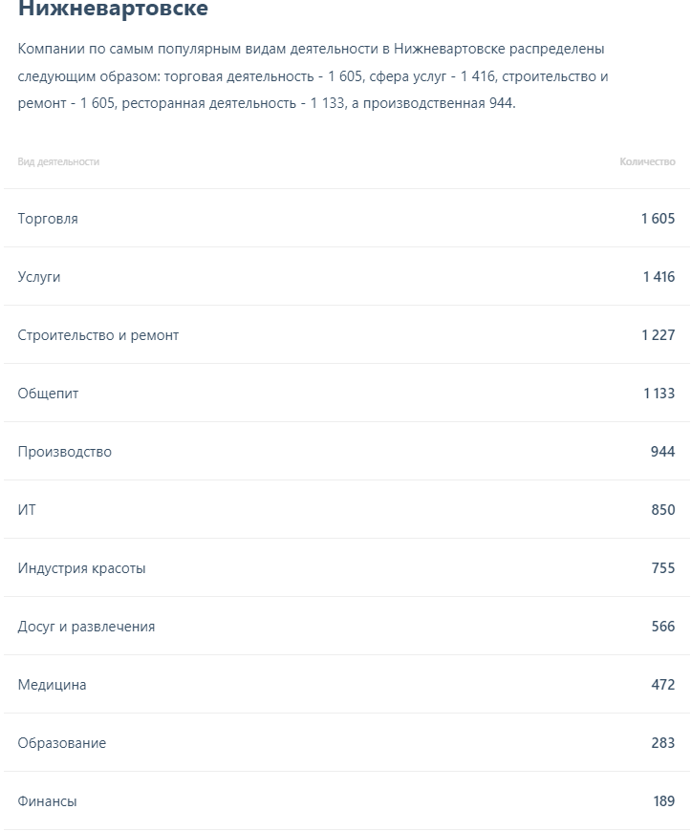
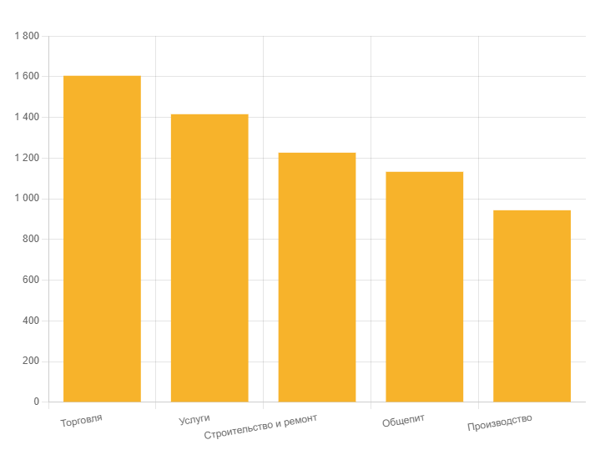

Slide 19
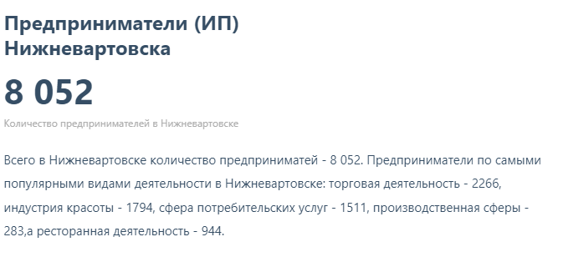
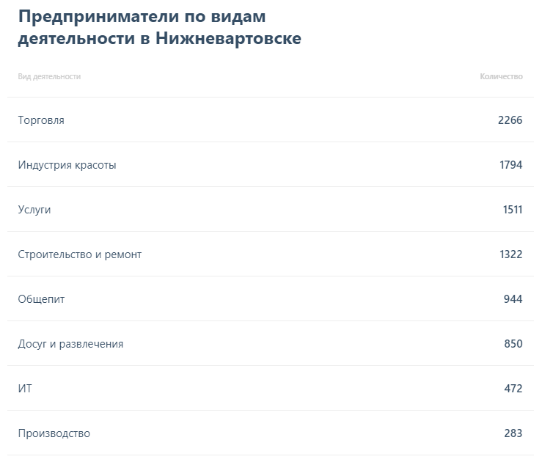
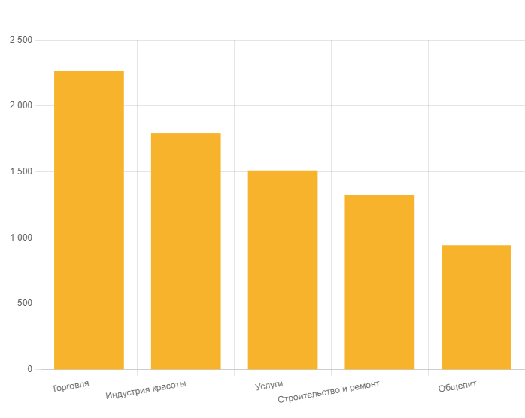

Slide 20
Выводы
В целом, малый бизнес имеет много преимуществ, но необходимо учитывать и риски, и проблемы, с которыми может столкнуться компания как в начале своего пути, так и на протяжении всего своего существования. Важно быть готовым к трудностям и уметь находить эффективные решения, чтобы достичь поставленных целей.
Кроме того, необходимо понимать, что государственная поддержка малого бизнеса не является гарантией успеха, а лишь одним из инструментов, который может помочь предпринимателям достичь желаемых результатов.
Важно также обратить внимание на качество продукции или услуг, которые предоставляет компания, на профессионализм персонала и на правильную организацию бизнес-процессов.
В заключение можно сказать, что малый бизнес может быть успешным и прибыльным, но для этого необходимо учитывать и риски, и проблемы, и использовать все доступные инструменты для достижения поставленных целей. Однако главным фактором успеха остается честность и законопослушность в бизнесе, которые помогут сохранить репутацию компании и добиться доверия со стороны клиентов.

